Slide 1

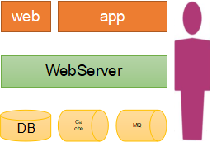


web
app
WebServer
DB
Cache
MQ

